Slide 1


Slide 2
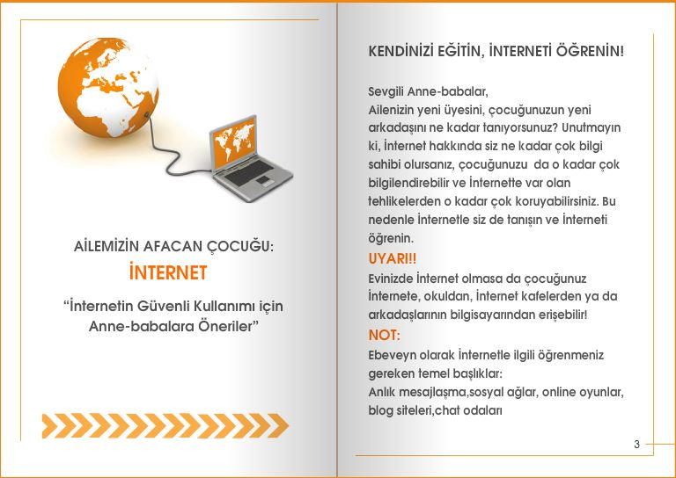

Slide 3
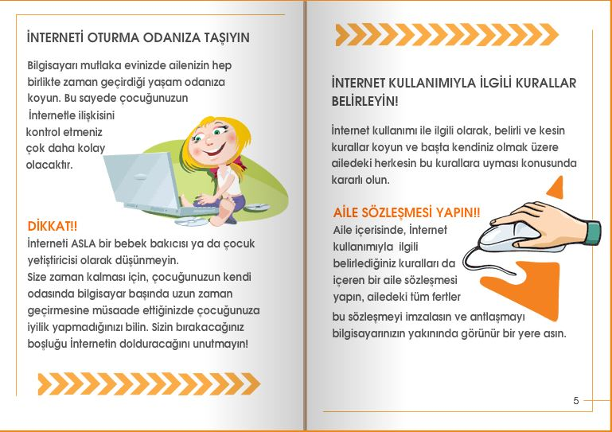

Slide 4
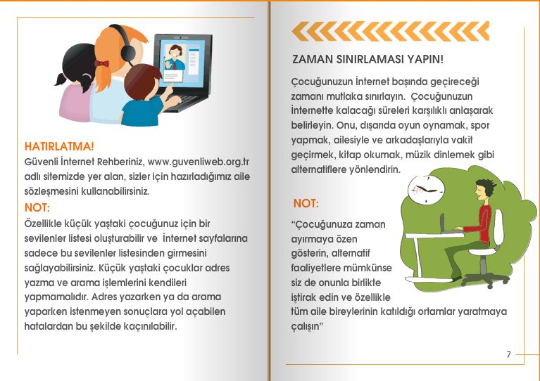

Slide 5
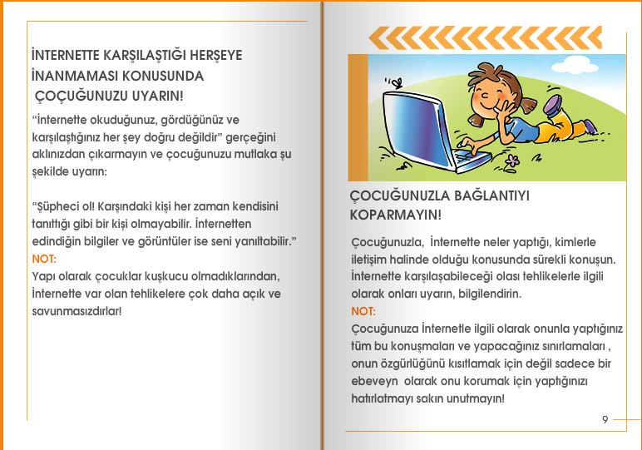

Slide 6
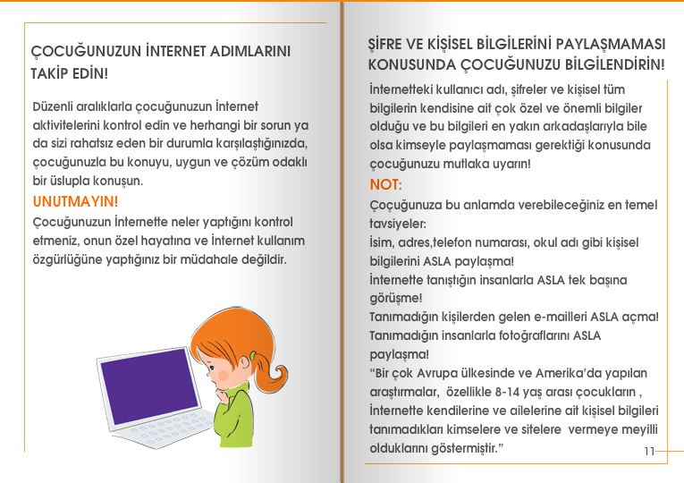

Slide 7
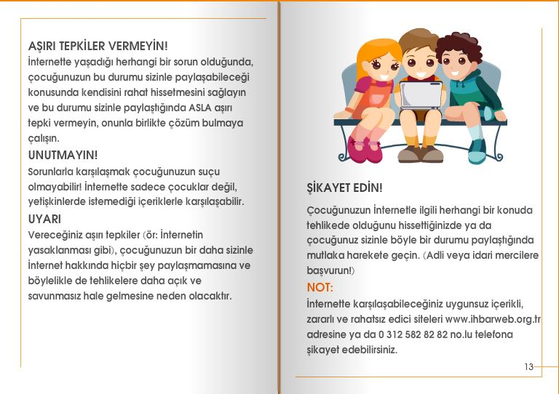

Slide 8
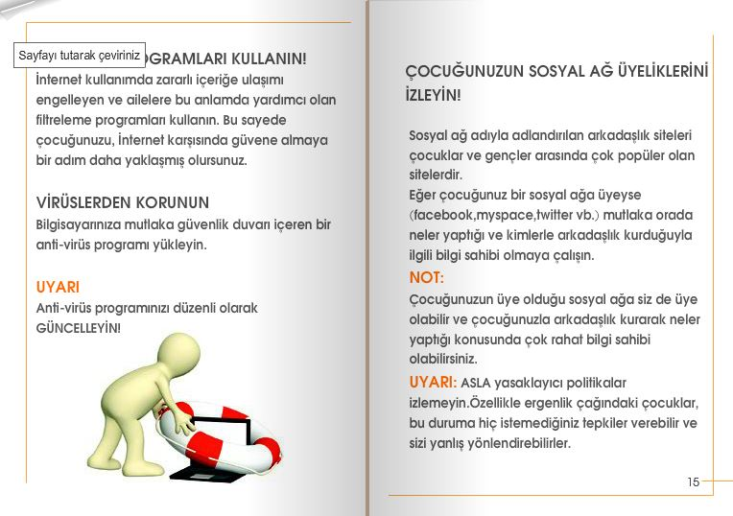

Slide 9
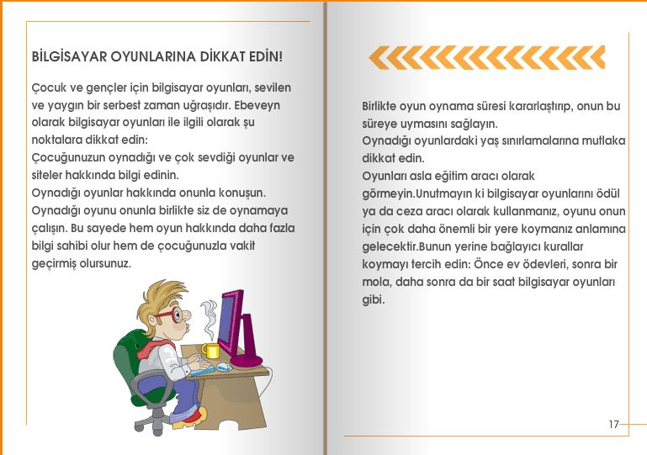

Slide 10
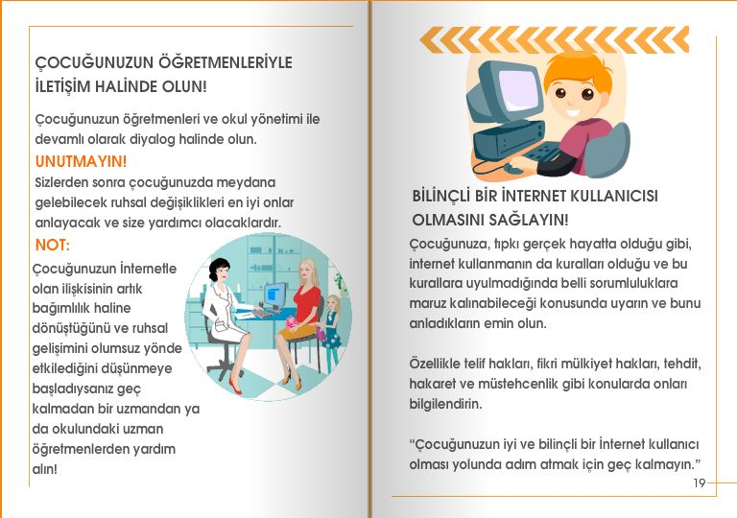

Slide 11
Çocuklar Teknoloji Başında Ne Kadar Vakit Geçirmeli?
Pedagoji Derneği bir gün içinde tablet, telefon ve televizyon dâhil olmak üzere çocukların ekran başında geçirmeleri gereken azami süreleri şöyle belirlemiştir:
0-3 yaş
Ekrandan olabildiğince uzak tutulmalıdır.
3-6 yaş
Günlük toplam süre en fazla 20-30 dk.
6-9 yaş
Günlük toplam süre en fazla 40-50 dk.
9-12 yaş
Günlük toplam süre en fazla 60-70 dk.
12+ yaş
Günlük toplam süre en fazla 120 dk.

